Slide 1
МБОУ Мамонтовская основная общеобразовательная школа
ИСТОРИЯ ХРАМА ХРИСТА СПАСИТЕЛЯ
Выполнила
учитель математики
Зотова Л.В.

Slide 2
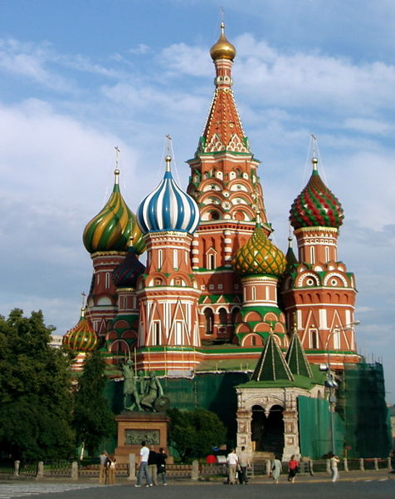
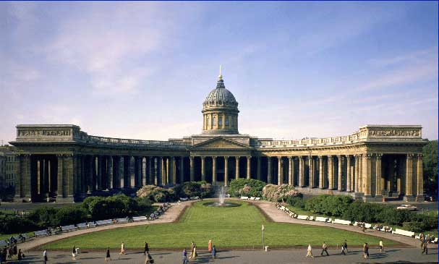
Ставить в честь великих побед благодарственные храмы-памятники – давняя российская традиция. Так появились Покровский и Казанский соборы, церкви на Кулишах и на Якиманке.
Казанский собор
Покровский собор

Slide 3
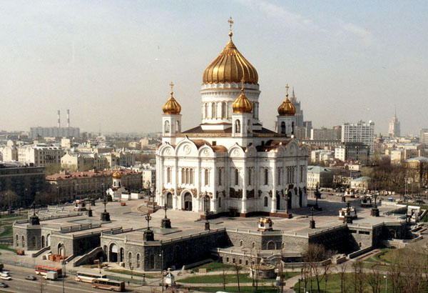
Храм Христа Спасителя построен как памятник мужеству русского народа в борьбе с наполеоновским нашествием 1812 года
25 декабря 1812 года Император Александр I подписал Высочайший Манифест о построении в Москве церкви во имя Спасителя Христа

Slide 4
На создание храма-памятника было проведено два конкурса
1 конкурс
Русские архитекторы:
Кваренги Д.
Воронихин А.
Мельников А.
Витберг А.
Стасов В.
2 конкурс
Русские архитекторы:
Тон К.
Шестаков Ф.
Татищев А.
Кутепов А.
Таманский И.
Государь утвердил проект, представленный архитектором А.Л. Витбергом

Slide 5
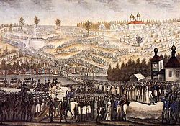
12 октября 1817 года состоялась торжественная закладка Храма Христа Спасителя на Воробьевых горах, между Смоленской и Калужской дорогами
Вскоре возникли проблемы, связанные с непрочностью почвы, имеющей подземные ручьи. В 1826 году строительство храма было прекращено

Slide 6
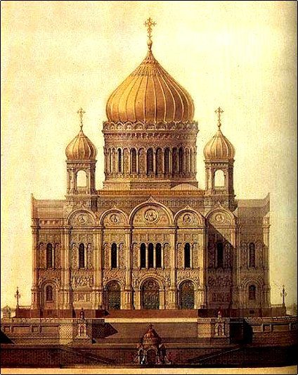
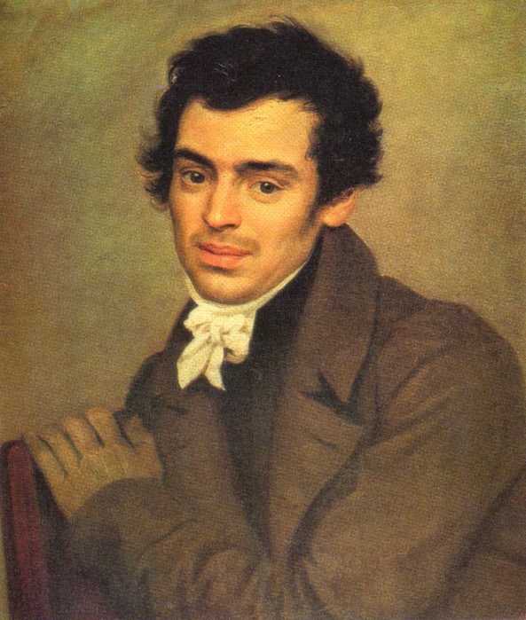
10 апреля 1832 года Император Николай I утвердил новый проект Храма, составленный архитектором К.А. Тоном.
Проект архитектора К. Тона
Брюллов Н.П. Портрет К. Тона

Slide 7
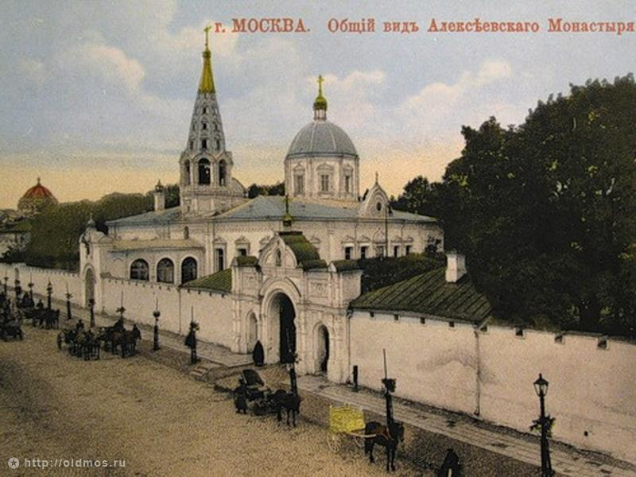
Николай I лично избрал место для сооружения храма – на берегу реки Москвы, неподалеку от Кремля
Алексеевский монастырь и церковь Всех святых, находившиеся на этом месте были разрушены, монастырь переведен в Сокольники

Slide 8
Хронология строительства Храма
1881 год – закончены работы по устройству набережной и площади
перед Храмом
1860 год – разобраны наружные леса; Храм впервые предстал
перед народом
1849 год – установка металлических крыш и глав
1846 год – сведен свод большого купола
1841 год – стены выровнены с поверхностью цоколя
10.09.1839 год – торжественная закладка Храма

Slide 9
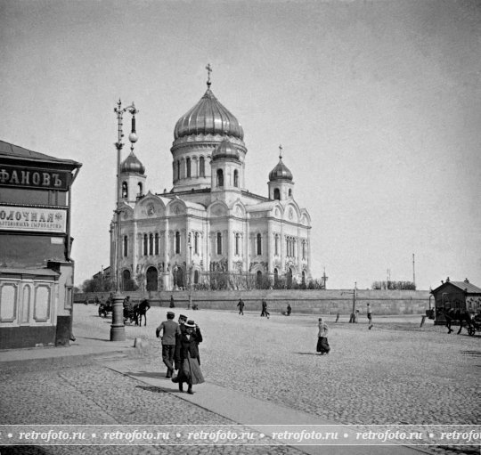
26 мая 1883 года состоялось
Торжественное освящение Храма

Slide 10
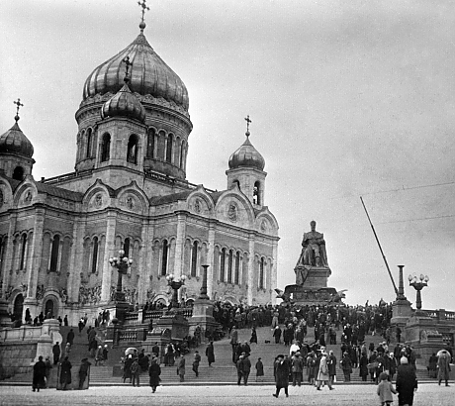
Весной 1912 года в сквере возле Храма установили памятник Императору Александру III

Slide 11
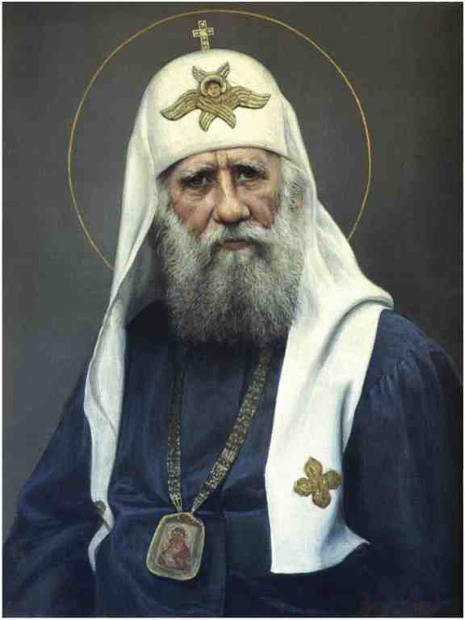
В Храме торжественно отмечались коронации, всенародные праздники и юбилеи
15 августа 1917 года – открытие Поместного собора и обретение Россией своего Патриарха . Им был избран Святейший патриарх Тихон

Slide 12
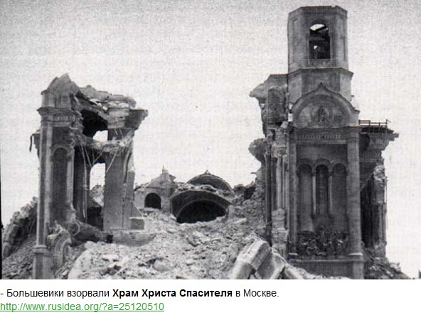
5 декабря 1931 года Храм-памятник воинской славы, Главный Храм России был варварски уничтожен

Slide 13
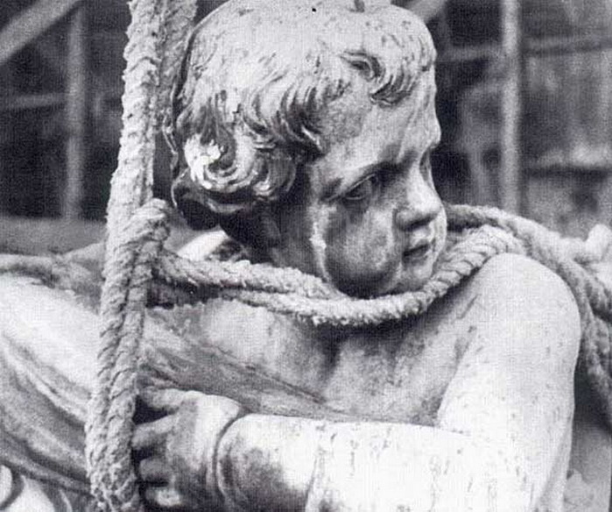
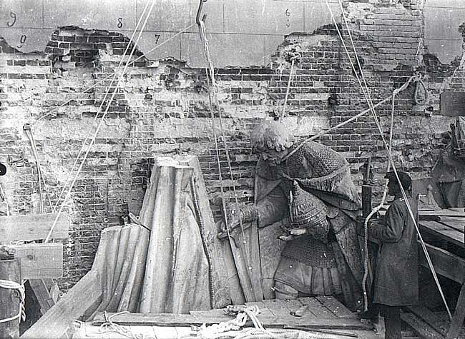
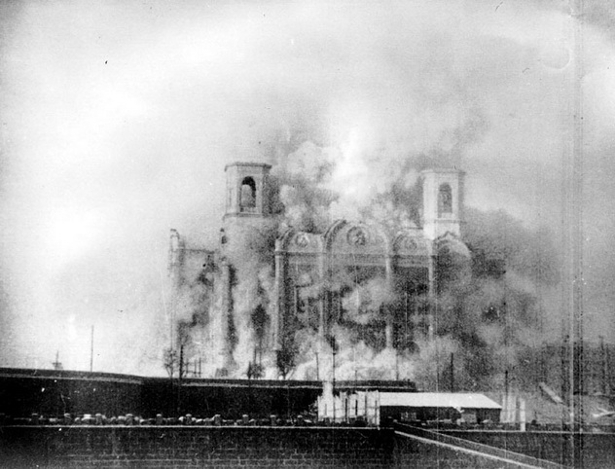
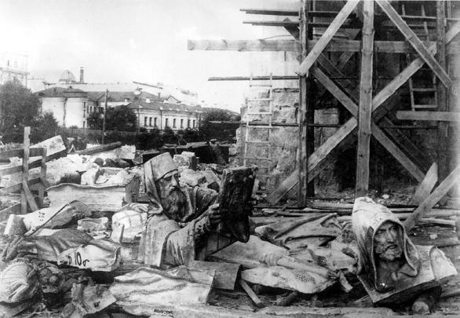

Slide 14
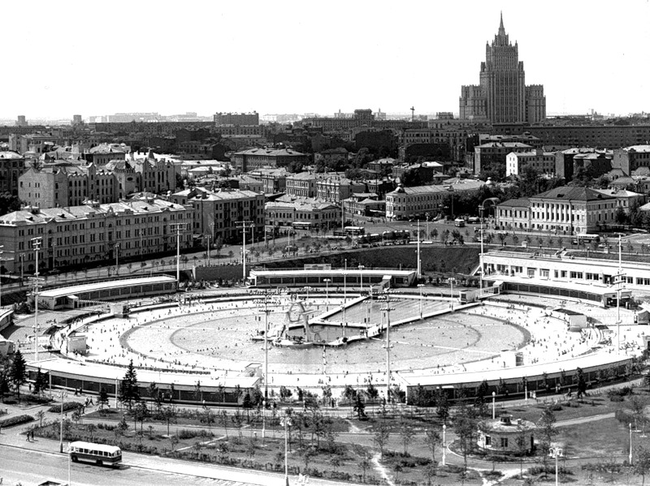
В 1958 году на месте взрыва появился бассейн «Москва», как памятник поруганию и забвению отечественной славы и истории

Slide 15
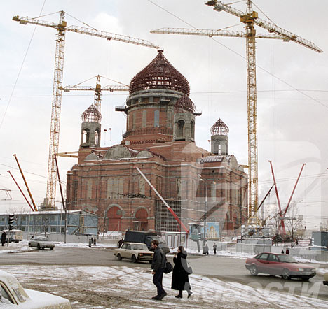
В конце 80-х годов возникло общественное движение москвичей и всех россиян за воссоздание Храма Христа Спасителя

Slide 16
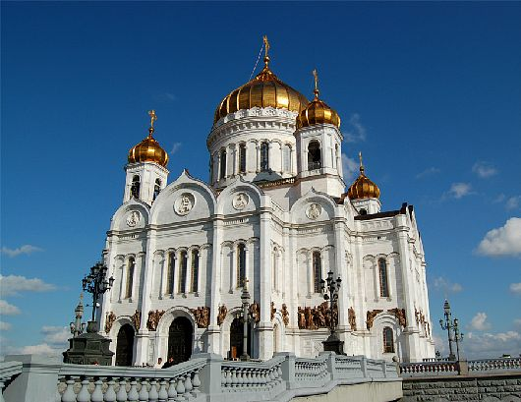
Возрожденный Храм – символ веры, покаяния, вечной памяти, любви и надежды

Slide 17
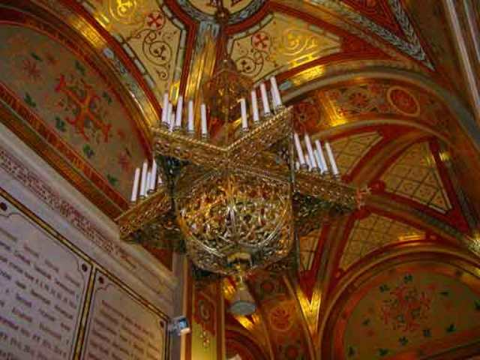
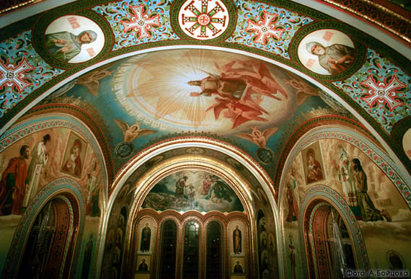
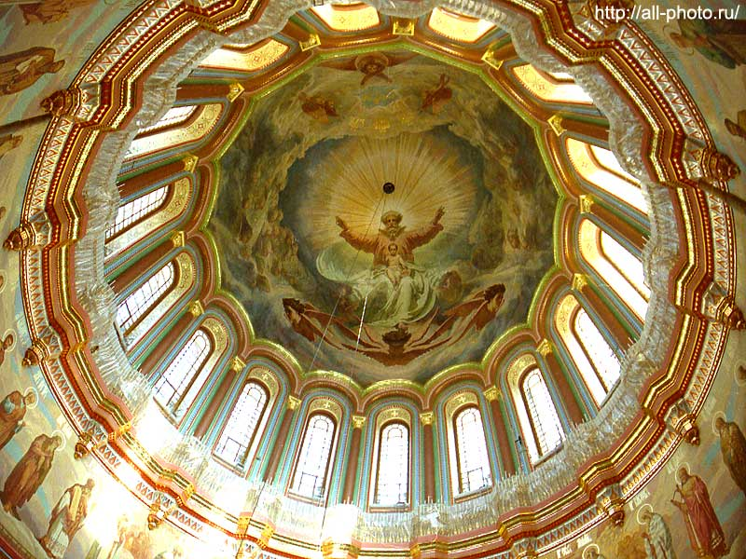
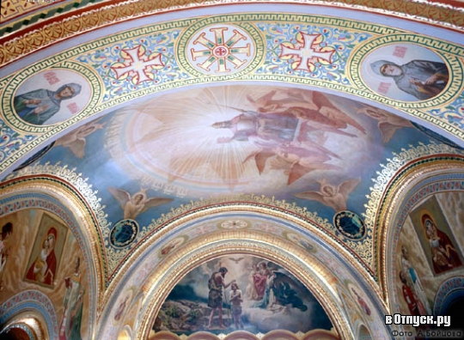
Живописное убранство Храма

Slide 18
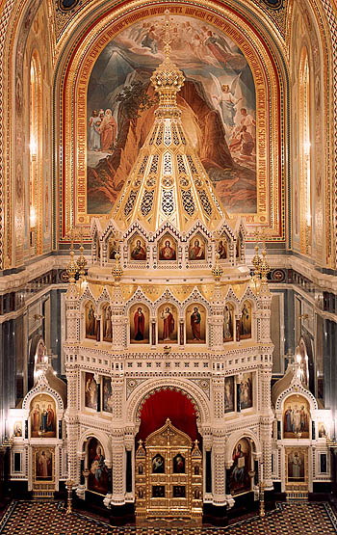
Главный иконостас Храма Христа Спасителя

Slide 19
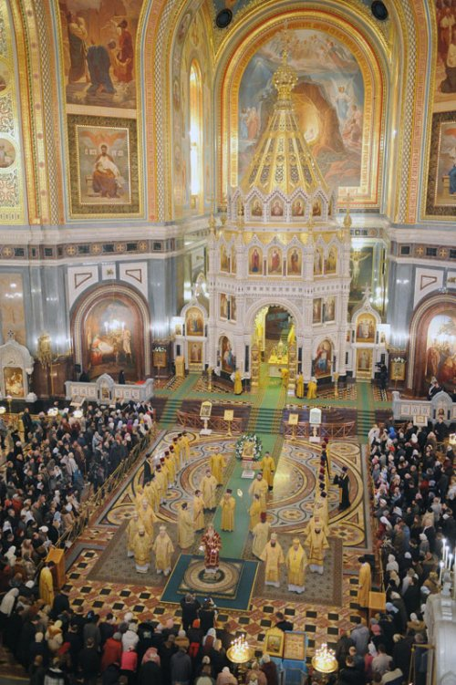
Современная жизнь Храма
2004 год – Архиерейский собор РПЦ; восстановление общения с РПЦ за границей
2007 год – прощание с Б.Н.Ельциным
2008 год – отпевание Святейшего Патриарха Московского и всея Руси Алексия II
2009 год – интронизация Святейшего Патриарха Московского и всея Руси Кирилла
2011 год – почитание пояса Пресвятой Богородицы

Slide 20
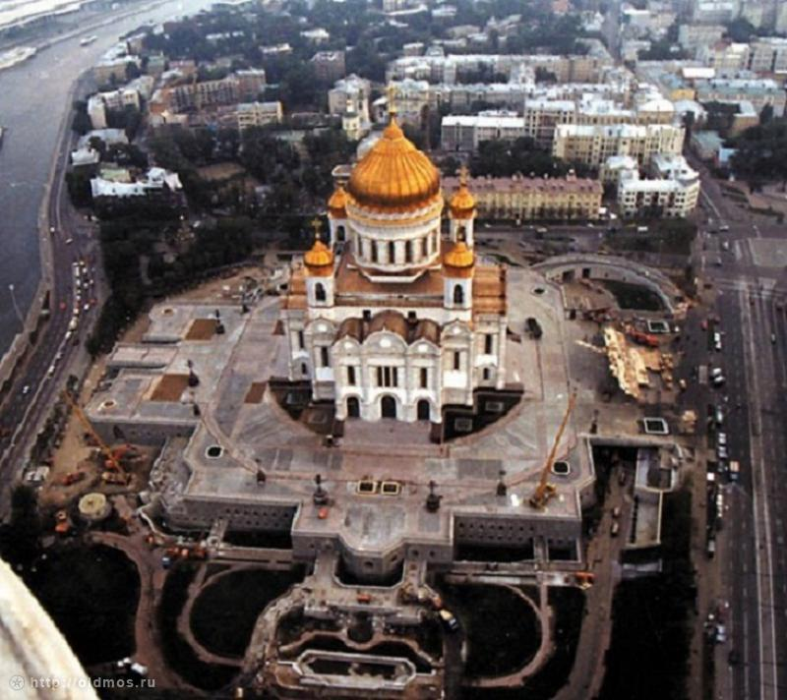
Нынешний статус Храма
Весь комплекс Храма – собственность города Москвы
14 марта 2004 года Храм передан в бессрочное безвозмедное пользование РПЦ
Храм имеет статус подворья Патриарха Московского и всея Руси
В Храме действует музей

